Slide 1
TEMEL ANATOMİ
Dr. M. Soner ÖZSU
Spor Bilim Uzmanı
Hareket ve Antrenman Bilimi

Slide 2
Anatomi’ye Giriş

Slide 3
Anatomi ve Fizyoloji’nin Tanımı
İnsan anatomisi: İnsan vücudunu oluşturan hücre, doku, organ ve sistemlerin canlı ya da cansız yapılarını inceleyen bilim dalıdır.
Anatome teriminden türemiştir. Ana; çıkarmak, tome; kesmek demektir.
İnsan fizyolojisi: İnsan vücudunu oluşturan hücre, doku, organ ve sistemlerin; işleyişini, işlevlerini ve etkileşimlerini inceleyen bilim dalıdır.
Fizyoloji (physus: yaşam, logos: bilim) yaşam bilimi olup, yaşayan organizmayı inceler.
Yaşayan organizmanın hareketi, uyarılabilirliği, etkileşimi, beslenmesi, metabolizması, büyümesi, gelişmesive üremesi gibi özellikleri ele alır.

Slide 4
ANATOMİNİN BÖLÜMLERİ
1. Makroskopik Anatomi: İnsan vücudunu çıplak gözle inceleyen anatomi dalıdır.
  Kadavrada: İnsan ölüsü, bistürü, testere, keski gibi aletlerle kesilerek incelenmek istenen organ çıkarılır, dilinir ve yapısı makroskopik olarak gözlenir.
  B. Canlıda: Yaşayan vücut üzerinde organlar ve oluşumların yapılarını inceler.
    a. Topografik Anatomi (bölgesel anatomi): Vücudu belirli bölgelere ayırarak, bölgelerdeki organ ve dokuları dıştan içe doğru inceleyen anatomi dalıdır. Her bölgedeki organ ve oluşumların yereri, komşulukları, birbirleriyle ilişkileri incelenir.
    b. Sistematik Anatomi: Vücutta aynı amaca yönelik olarak işlev yapan ve bir sistem oluşturan organları, bunlar arasındaki ilişkileri, bir organın diğer sistemlere ait organlarla ilişkilerini inceler.

Slide 5
2. Mikroskopik Anatomi: İnsan vücudunu oluşturan organların çıplak gözle görülemeyen doku ve hücre yapısını mikroskop altında inceyene anatomi dalıdır. Işık mikroskopu (200 kat büyütebilir) ve elektron mikroskopu (200 bin kat büyütebilir) kullanılır.
  Doku Bilimi (Histoloji)
  Hücre Bilimi (Sitoloji)
3. Gelişim Anatomisi (Embriyoloji): Erkeğe üreme hücresini it üreme hücresinin (sperma), kadına ait üreme hücresini (ovum) döllenmesinden oluşan embriyonun gelişimini doğuma kadar inceleyen anatomi dalıdır.

Slide 6
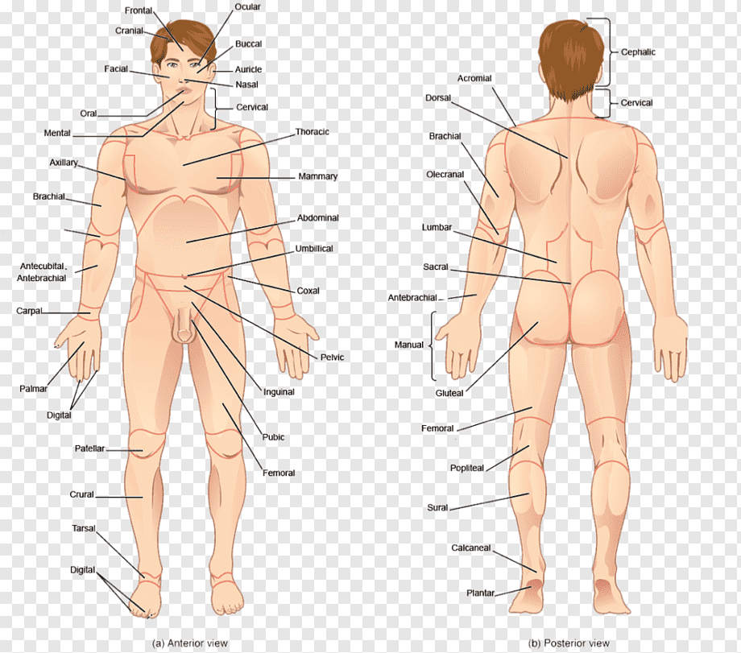

Slide 7
Anatomik Terimler
Abdominal: Karınla ilgili; karnın ön kısmına ait.
Acromial (akromeal): Omuz çıkıntısı ile ilgili.
Anal: Anüs ile ilgili; anüse ait.
Antebrachial (antebrakeal-antebrakiyal): Ön kolla ilgili; ön kola ait.
Antecubital (antekubital): Dirsek ön yüzü ile ilgili; dirsek ön yüzüne ait.
Axillary (aksilere-aksiller): Koltukaltı ile ilgili; koltuğa ait.
Brachial (brakeal-brakhiyal): Kolla ilgili; kola ait.
Buccal (bukal): Yanakla ilgili; yanağa ait.
Calcaneal (kalkaneal): Ayak topuğuyla ilgili; ayak topuğuna ait.

Slide 8
Carpal (karpal): El bileği ile ilgili; el bileğine ait.
Celiac (seleak): Karın boşluğu ile ilgili; karın boşluğuna ait.
Cephalic (sefalik ): Baş ile ilgili; başa ait.
Cervical (servikal): Boyunla ilgili; boyuna ait.
Clavicular (klavikular): Köprücük kemiği ile ilgili; köprücük kemiğine ait.
Costal (kostal): Kaburgalarla ilgili; kaburgalara ait.
Coxal (koksal): Kalça ile ilgili; kalçaya ait.

Slide 9
Cranial (kraniyal): Kafatası ile ilgili; kafaya ait.
Crural (Krooral): Bacakla ilgili; bacağa ait.
Cubital (Kubital): Dirsekle ilgili; dirseğe ait.
Digital (Dijital): Parmakla ilgili; parmağa ait.
Dorsal (Dorsal): Sırtla ilgili, vücudun, organın veya herhangi bir oluşumun arka yüzü.
Extremital (Ekstremital): Uzuvlarla ilgili; uzva ait.
Facial (Fasyel): Yüzle ilgili; yüze ait.
Femoral (Femoral): Uyluk bölgesi ile ilgili; uyluğa ait.
Frontal (Frontal): Alınla ilgili; alın bölgesine ait.
Genital (Jenital): Üreme organlarıyla ilgili; cinsiyet organlarına ait.
Gluteal (Gluteal): Kalçanın kaba etleriyle iligili; butlara ait

Slide 10
Hallux (Haluks): Ayak baş parmağı; ayak baş parmağına ait.
Inguinal (İnguinal): Kasıkla ilgili; kasığa ait.
Interscapular (İnterskapular): İki kürek kemiği arası ile ilgili.
Latus (Latus): Karnın yan tarafı; böğür.
Lumbar (Lumbar): Bel ile ilgili; karnın arka kısmına ait.
Mammary (Mamari): Meme veya memelerle ilgili; memeye ait.
Mental (Mental): Çene ile ilgili; çeneye ait.
Nasal (Nazal): Burunla ilgili; buruna ait.
Occipital (Oksipital): Başın arka kısmıyla ilgili; art kafaya ait.
Oral (Oral): Ağızla ilgili; ağza ait.
Orbital (Orbital): Göz çukuru ile ilgili; göz çukuruna ait.
Otic (Otik): Kulakla ilgili; kulağa ait.
Palmar (Palmar): El ile ilgili; ele ait.

Slide 11
Patellar (Patellar): Diz kapağı ile ilgili.
Pectoral (Pektoral): Göğsün ön kısmı ile ilgili; göğse ait.
Pedal (Pedal): Ayak ya da ayaklarla ilgili; ayağa ait.
Pelvic (Pelvik): Pelvisle ilgili; kalçaya ait.
Perineal (Perineal): Anüs çevresi; apış arası ile ilgili.
Plantar (Plantar): Ayak tabanı ile ilgili; ayak tabanına ait.
Popliteal (Popliteal): Dizin arka kısmıyla ilgili: diz arkasına ait.

Slide 12
Pubic (Pubik): Pubis bölgesi ile İlgili; kalça çatısına ait.
Sacral (sakral): Kuyruk kemiği (sacrum) ile ilgili
Scapular (Skapular): Kürek kemiği (Skapula ilgili).
Sternal (Sternal): Sternum kemiği (Gögüs tahtası kemiği) ile ilgili Tarsal (Tarsal): Ayak bileği ile ilgili.
Thorakal (Torakal): Göğüsle ilgili; göğse ait.
Thoracic (Torasik): Göğüs kafesi ile ilgili.
Umbilical (Umbilikal): Göbekle ilgili; göbeğe ait.
Vertebral (Vertebral): Omur ile ilgili; omurgaya ait.

Slide 13
Anatomi : İnsan vücudunu oluşturan yapıların normal şekil, yapı, pozisyon ve fonksiyonları ile aralarındaki ilişkileri inceleyen en eski tıp dalıdır.
Anatomi konusunda bilinen ilk çalışmalar, M.Ö. 500 yıllarında Mısır’da görülmüştür.
Anatomist ve cerrah Andreas Vesalius (1514-1564) yaptığı çalışmalarla anatomi bilimine büyük katkılarda bulunmuştur.
Bu nedenle kendisine, modern anatominin babası unvanı verilmiştir.
Anatomi, temel olarak mikroskopik ve makroskopik olmak üzere ikiye ayrılır.

Slide 14
Mikroskopik Anatomi :
Oluşumların, çıplak gözle görülemeyen ince yapılarını, mikroskop altında inceleyen bilimdir.
İki bölüme ayrılır.
Sitoloji (Cytologia) : Hücrelerin ince yapılarını inceleyen bilim dalıdır.
Histoloji (Histologia) : Aynı özelliklere sahip hücrelerin, belirli fonksiyonları yapmak üzere bir araya gelerek oluşturduğu dokuları inceler.

Slide 15
Makroskopik Anatomi :
Çıplak gözle görülebilen oluşumları inceleyen bilim dalıdır. Çeşitli bölümlere ayrılır.
Yüzeysel Anatomi : Vücudun genel formu ve vücut yüzeyindeki belirgin noktaları inceler.
Bölgesel Anatomi : Vücutta belirli bir bölgenin yüzeyel ve derin yapılarını inceler (baş bölgesi, omuz bölgesi vs.).
Sistematik Anatomi : Belirli bir fonksiyon veya fonksiyonlarla ilgili organların oluşturduğu vücut sistemlerini inceler (iskelet sistemi, kas sistemi vs.).
Komparatif Anatomi : Belirli bir gruba dahil hayvanlardaki (insanlar, timsahlar, kuşlar vs.) anatomik yapıları karşılaştırmalı olarak inceler.

Slide 16
İNSAN VÜCUDUNUN ORGANİZASYONU
İnsan organizmasında tüm yapılar demir, kalsiyum, ya da oksijen gibi saf kimyasal elementlerden oluşur. Vücudun yaklaşık % 98’i
oksijen,
karbon,
hidrojen,
nitrojen,
kalsiyum ve
fosfor olmak üzere sadece altı elementten oluşmuştur.

Slide 17
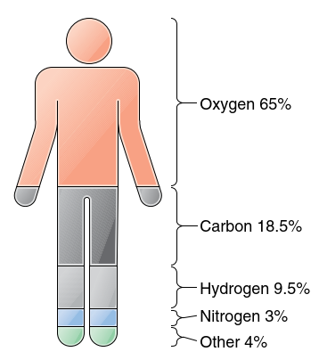
Element | Kimyasal Sembol | Kütle Oranı (%) | İşlevi
Oksijen | O2 | 65 | Hücresel solunum için gereklidir. Çoğu organik bileşende bulunur. Suyun bileşenidir.
Karbon | C | 18 | Organik moleküllerin ana maddesidir.
Hidrojen | H | 10 | Çoğu organik bileşende bulunur. Suyun bileşenidir.
Nitrojen | N | 3 | Bütün proteinlerin ve nükleik asitlerin bileşenidir.
Kalsiyum | Ca | 1.5 | Kemiklerin ve dişlerin yapısal bileşenidir. Kas kasılmasında, sinir uyarılarının iletiminde ve kanın pıhtılaşmasında önemlidir.
Fosfor | P | 1 | Nükleik asitin bileşenidir. Kemiğin yapıtaşlarından biridir. Enerji transferinde önemlidir.

Slide 18
Potasyum | K | 0.4 | Hücredeki temel pozitif iyondur. Sinir işlevlerinde, kas kasılmasında etkilidir.
Sülfür | S | 0.3 | Çoğu proteinlerin bileşenidir.
Sodyum | Na | 0.2 | Doku sıvılarının pozitif iyonudur. Sıvı dengesinin korunmasında ve uyarı iletiminde önemlidir.
Magnezyum | Mg | 0.1 | Kan ve vücut dokuları için gereklidir.
Klor | Cl | 0.1 | Doku sıvılarının negatif iyonudur.
Demir | Fe | Çok az | Hemoglobin ve miyoglobin’in bileşenidir.
İyot | I | Çok az | Tiroid hormonunun bileşenidir.
Vücutta küçük oranlarda bulunan diğer elementler: Manganez (Mn), Bakır (Cu), Çinko (Zn), Kobalt (Co), Florin (F), Molibden (Mo) ve Selenium (Se)’dur.

Slide 19
Organizma çeşitli düzeylerde mükemmel bir işleyiş düzenine sahiptir.
Organizmanın en basit düzeyi kimyasal düzeydir.
Bir kimyasal elementin karakteristik özelliğini taşıyan en küçük parçası atomdur.
Farklı çeşitlerde element atomlarının kimyasal olarak bileşimi (bir araya gelmesi) molekülleri oluşturur.
*Örneğin: Su, bir oksijen atomu ile iki hidrojen atomunun kimyasal bileşiminden oluşur (H₂O).

Slide 20
Kimyasal düzeyin üzerindeki organizasyon düzeyi hücresel düzeydir.
Canlılarda, atomlar ve moleküller belirli yollarla bağlantı kurarak, vücudu inşa eden hücreleri oluştururlar.
İnsan vücudu çeşitli tiplerde yaklaşık yüz trilyon hücreden oluşur.
Hücreler, fonksiyonlarına göre çeşitli şekil ve hacimde olmalarına rağmen çoğu sadece mikroskopla görülebilecek kadar küçüktür.

Slide 21
Hücresel düzeyden sonra en üst düzey organizasyon doku düzeyidir.
*Doku, belirli fonksiyonları yerine getirmek üzere uzmanlaşmış, birbiriyle yakından ilgili bir grup hücredir.
Belirli fonksiyonları yerine getirmek için birlikte çalışan doku grupları ve organlar, vücut sistemini ya da organ sistemini oluştururlar.
*Örneğin dolaşım sistemi; kalp, kan damarları, kan, lenf yapıları ve çeşitli diğer organlardan oluşur.
Büyük bir dakiklik ve karmaşıklıkla birlikte çalışan vücut sistemi yaşayan organizmayı oluşturur.

Slide 22
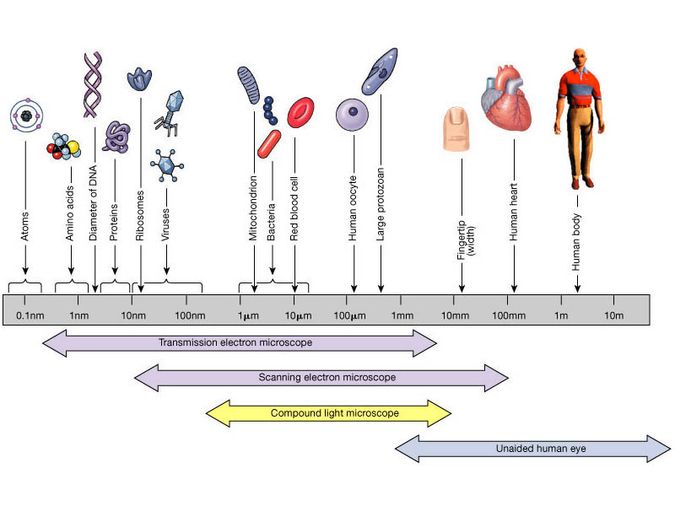
Farklı Ölçeklerde Anatomi (Metrik Ölçek)
Fig 1.1

Slide 23
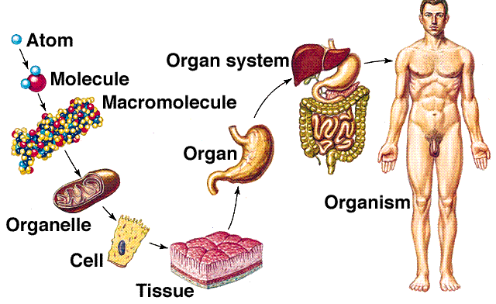
Organizasyon Seviyeleri:
COHN – 99.5%
99.9% =

Slide 24
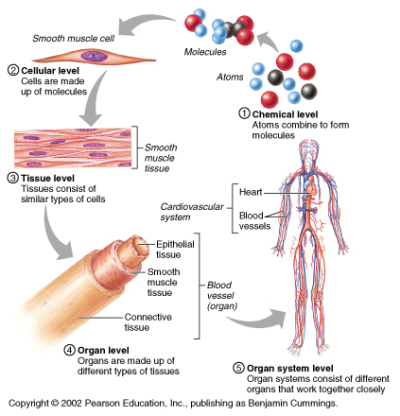
Atomlar
Molekül
Organel
Hücre (Cell)
Doku (Tissue)
Organ
Organ Sistemi
Organizma

Slide 25
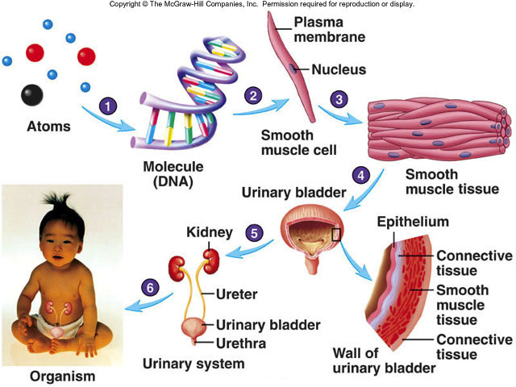
Cells
Tissues
Organs
Organ system

Slide 26
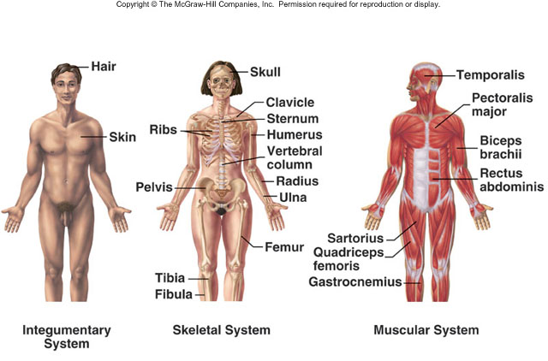
Organ Sistemleri

Slide 27
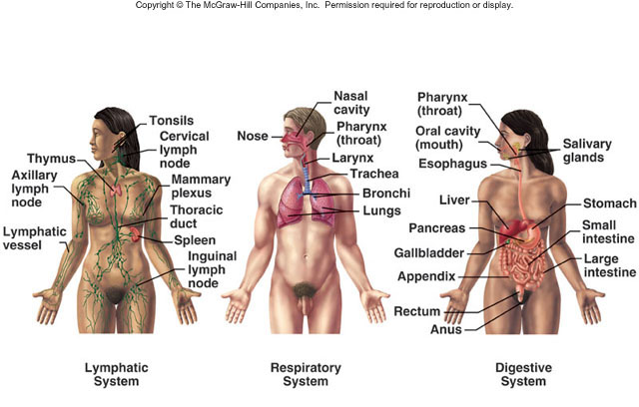
Organ Sistemleri

Slide 28
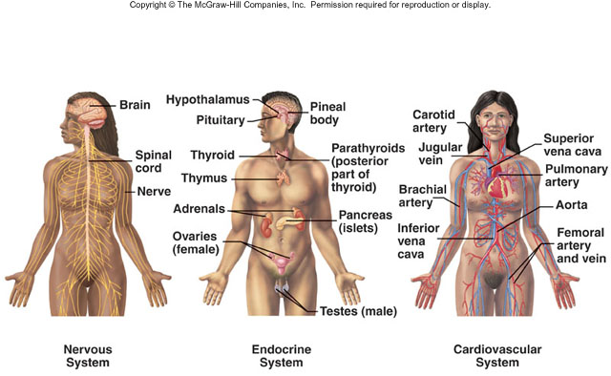
Organ Sistemleri

Slide 29
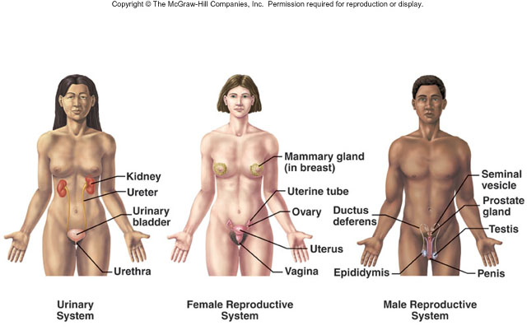
Organ Sistemleri

Slide 31
Vücut organik ve inorganik bileşenlerden oluşur.
İnorganik bileşenler, küçük ve basit bileşenlerdir.
*Örneğin: su, tuz, hidroklorik asit gibi basit asitler ve amonyak gibi basit bazlar.
Bu maddelere, su ve elektrolit dengesinin kurulması ve bir çok hücre faaliyeti için gereksinim duyulur.

Slide 32
Organik bileşenler, karbon içeren geniş, karmaşık bileşenlerdir.
Bunlar vücudun kimyasal yapı taşlarıdır.
Dört önemli organik bileşen grubu:
  karbonhidratlar,
  lipidler (yağlar),
  proteinler ve
  nükleik asitlerdir.

Slide 33
Karbonhidratlar, şekerler ve nişastalardır. Vücut tarafından yakıt molekülleri olarak ve enerji depolamak için kullanılırlar.
Lipidler, doğal yağları içerirler, enerji depolayan bileşenlerdir.
Proteinler, büyük karmaşık amino asit denilen moleküllerdir. Hücre ve dokuların önemli parçalarıdır.

Slide 34
Nükleik asitler, büyük karmaşık bileşenlerdir. İki önemli nükleik asit
  DNA (deoksiribonükleik asit - deoxyribonucleic acid): Genleri yapar. Kalıtsal maddedir; hücrenin gereksinimi olan bütün proteinlerin yapım bilgisini içerir.
  RNA (ribonükleik asit - ribonucleic acid): Proteinlerin üretimi işleminde yer alır.
  *Sağlıklı ve kaliteli bir yaşam için vücuttaki bütün sistemler birlikte çalışır.

Slide 35
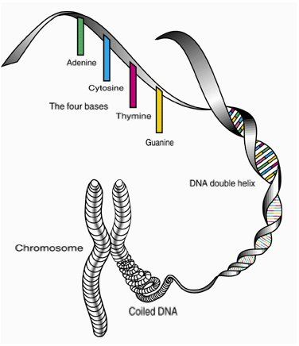

Slide 36
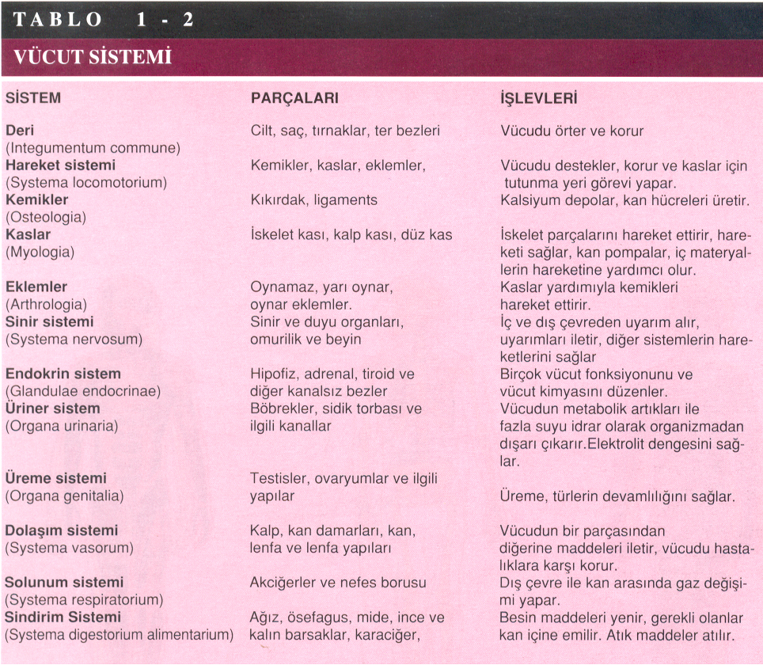

Slide 37
Vücutta olan bütün kimyasal işlemler vücudun metabolizmasını ilgilendirir.
Metabolizma, vücudu korumak, büyümesini ve onarımını sağlamak için gereklidir.
Metabolizmanın iki evresi
  katabolizma ve
  anabolizmadır.

Slide 38
Katabolizma; hayati işlemleri sürdürmek için gereken enerjinin sağlandığı evredir.
Bu işlem sırasında belli besinler yakıt olarak kullanılır.
Bunlar parçalanır ve açığa çıkan enerji, özel bir enerji deposu olan ve ATP (adenozin trifosfat – adenosine triphospahate) adı verilen molekül içinde toplanır.

Slide 39
Anabolizma; metabolizmanın yapıcı ve birleştirici evresidir.
Anabolizmada enerji vücudun büyümesi, korunması ve onarımı için gereken maddelerin üretimi için kullanılır.
Yiyeceklerden sağlanan besinler kimyasal maddelerin ve vücut parçalarının yapımında kullanılan hammaddeleri sağlarlar.

Slide 40
 | İnsan Vücudundaki Enerji Transfer Reaksiyonları
Ekzergonik (enerji açığa çıkaran ) reaksiyonlar | Net enerji salınımının olduğu reaksiyonlar. Ürünler reaktanlardan (reaktan: tepkimeye giren madde) daha az toplam serbest enerjiye sahiptir.
Oksidasyon | Bir reaktandan elektronların uzaklaştırıldığı ekzergonik (enerji açığa çıkaran ) bir reaksiyon. Elektronlar bir defada bir veya iki çıkarılabilir ve hidrojen atomları (H veya H₂) formunda çıkarılabilir. Daha sonra ürünün oksitlendiği söylenir.
Ayrışma (Dekompozisyon) | Sindirim ve hücre solunumu gibi büyük moleküllerin daha küçük moleküllere parçalandığı bir reaksiyon.
Katabolizma | Vücuttaki tüm ayrışma reaksiyonlarının toplamı.
Endergonik (enerji gerektiren) reaksiyonlar | Net enerji girdisinin olduğu reaksiyonlar. Ürünler, reaktanlardan daha fazla toplam serbest enerjiye sahiptir.
İndirgeme (Redüksiyon) | Elektronların bir reaktanta aktarıldığı endergonik (enerji gerektiren) bir reaksiyon. Ürünün daha sonra indirgendiği söylenir.
Sentez | İki veya daha fazla küçük molekülün daha büyük bir molekül oluşturacak şekilde birleştirildiği protein ve glikojen sentezi gibi bir reaksiyon.
Anabolizma | Vücuttaki tüm sentez reaksiyonlarının toplamı.

Slide 41
Metabolik faaliyetler, yaşayan her hücrede sürekli görünür ve ilgili iç çevrenin ya da vücudun durumunun (dengesinin) korunması için özenle düzenlenir.
Vücudun durumunun düzenliliği, dış çevrenin koşulları değişse bile korunmalıdır.
İç dengenin sürekliliği ile bağlantılı bu otomatik koruma eğilimine homeostasis denir.
Bu durumu korumak için düzenlenmiş mekanizma homeostatik mekanizma olarak adlandırılır.

Slide 42
Vücut ısısı belli sınırlar içinde kalmalıdır.
Bunun yanı sıra vücutta her zaman belli düzeyde besin, oksijen, diğer gazlar ve kimyasal bileşenler bulunmalıdır.
Zorlayıcı bir uyaran, homeostasis’i bozan bir uyarandır ve vücutta strese (zorlanma, baskı) yol açar.

Slide 43
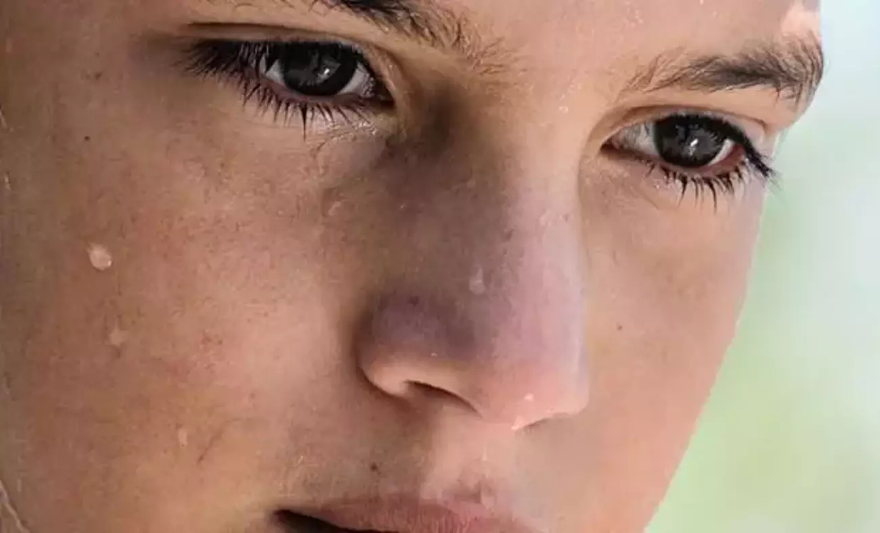
*Örneğin: vücut ısısı arttığında, ter bezleri uyarılır, terleme ile vücut ısısı düşürülür.
*Ya da egzersiz sırasında artan O2 gereksinimini karşılamak için solunum ve dolaşım fonksiyonları artar.

